Slide 1

Red Black Tree
Struktur Data | kelompok 2
1. Sabil Ahmad Hidayat (220411100058)
2. Juan Axl Ronaldio Zaka Putra (220411100066)
3. Mohammad Mahreza Rizky F. (220411100069)
4. Navy Arisandi (220411100085)
5. Riska Febri Wahyuningtyas (220411100107)
6. Intan Suci Ramadhani Purnama K. (220411100182)

Slide 2
Aturan
Setiap node memiliki warna red atau black.
Root/akar harus berwarna black.
Apabila nilai node lebih besar dari parent maka berada di kanan dan apabila lebih kecil maka berada di kiri.
Jika node berwarna red, maka anak-anaknya harus berwarna black.
Setiap node yang ditambahkan akan diberi warna red.
Jika menambahkan node baru pada parent berwarna black tidak akan menjadi masalah, yang menjadi masalah adalah jika menambahkan node baru ke dalam parent berwarna red.
Jika parent berwarna red maka akan menambahkan dua node red berurutan, maka harus dilakukan rotasi atau pewarnaan ulang selama uncle tidak kosong.

Slide 3
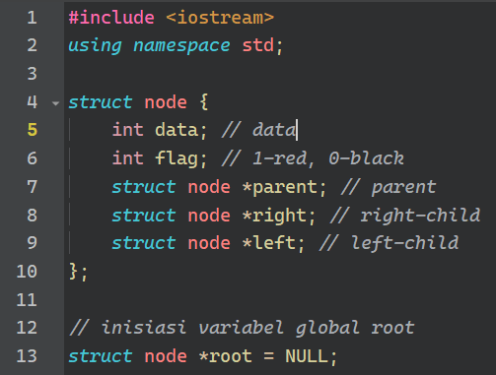
Struct Program
node
data
*parent
*parent
*left
*right
data
data
flag
1 = red, 0 = black
*root = NULL

Slide 4
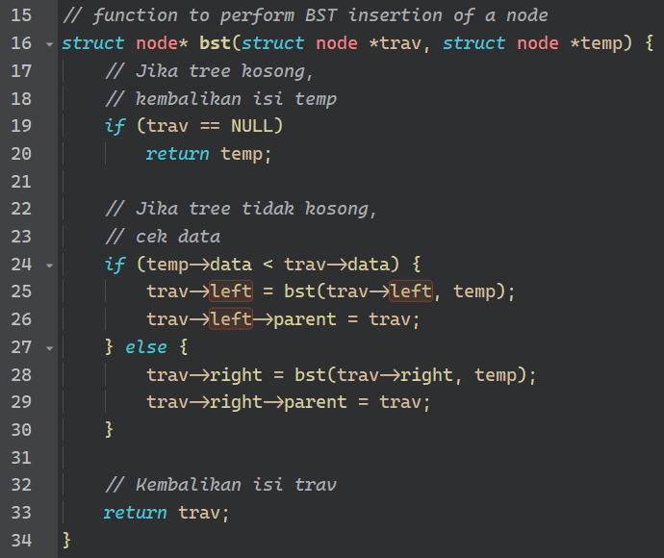
Function BST
trav
data
temp->data < trav->data
temp->data > trav->data
data
data
4
2
5
1

Slide 5
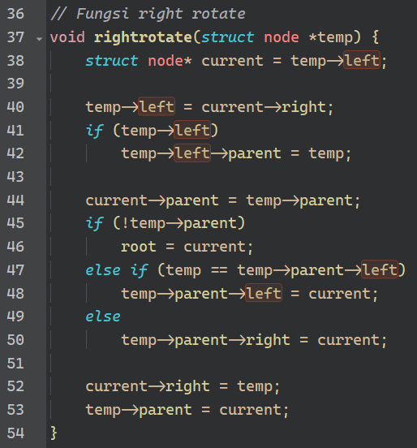
Right Rotate
9
9 != root
7
6
7
6
9

Slide 6
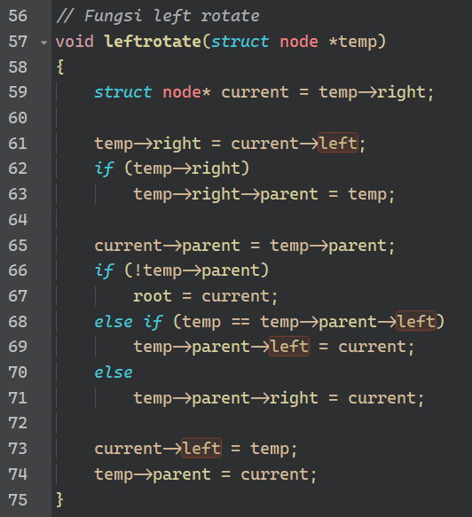
Left Rotate
9
9 != root
6
7
9
7
6

Slide 7
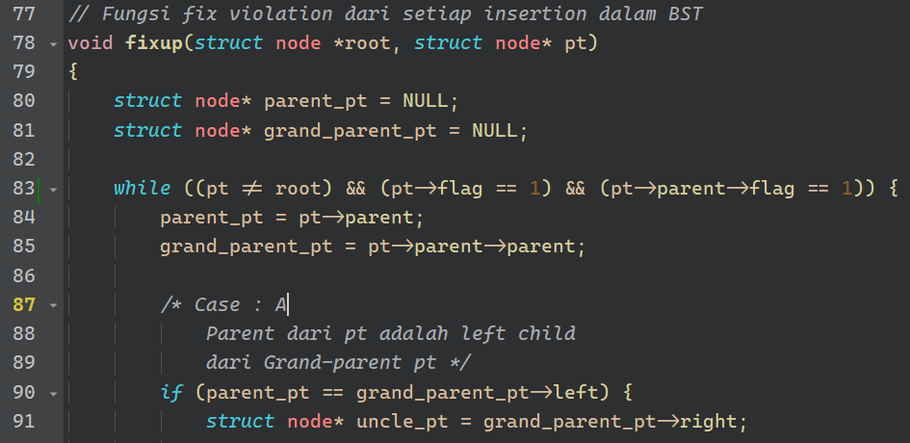
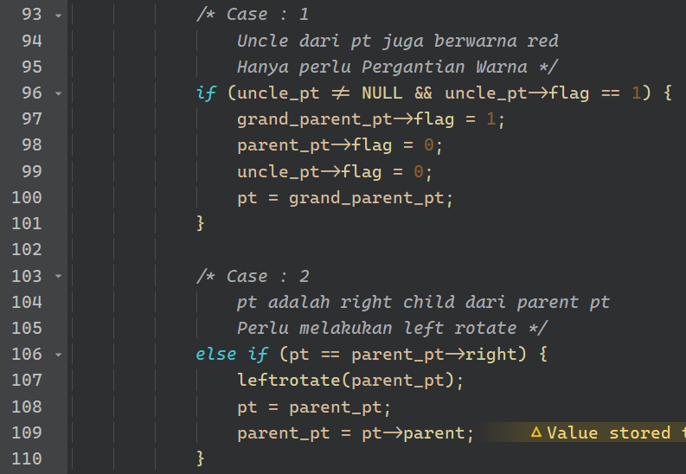
Function Fixup Case A
Case 1
5
5
4
9
4
9
3
3
Case 2
9
9
6
7
7
6

Slide 8
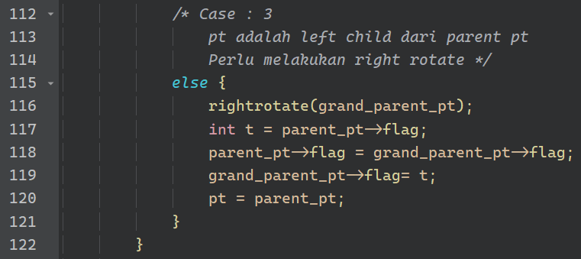
Case 3
9
7
7
6
9
6

Slide 9
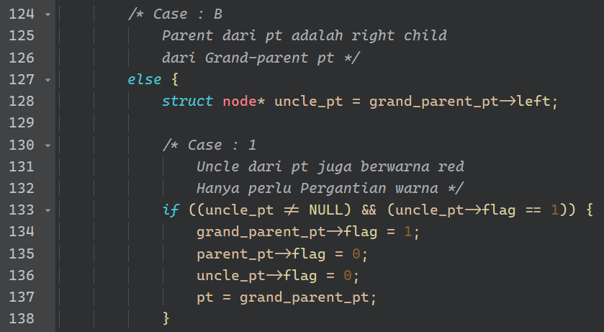
Function Fixup Case B
Case 1
5
5
4
7
4
7
9
9

Slide 10
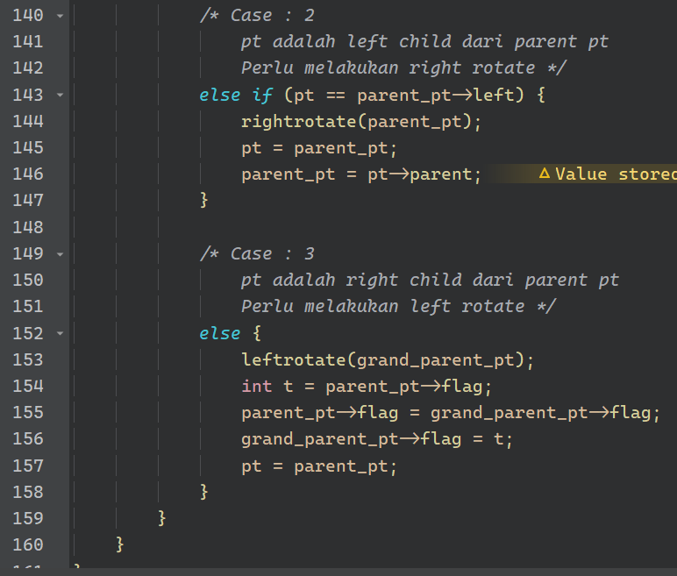
Case 2
6
6
9
8
8
9
Case 3
6
8
8
6
9
9

Slide 11
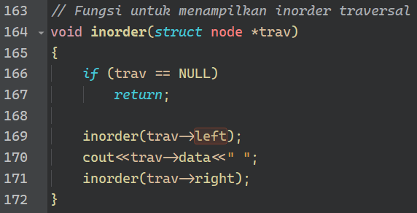
Function Inorder
5
2
7
1
3
6
4
node
7
4
3
6
5
2
1
inorder traversal
1
2
3
4
5
6
7

Slide 12
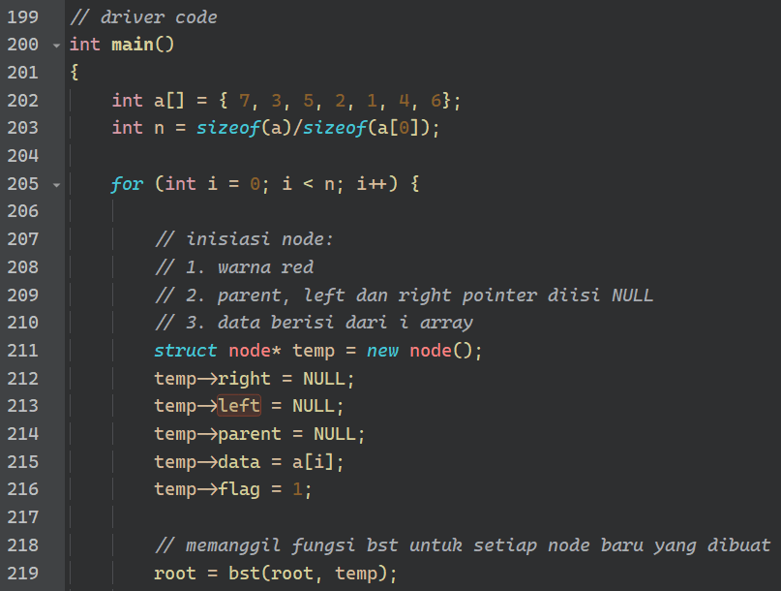
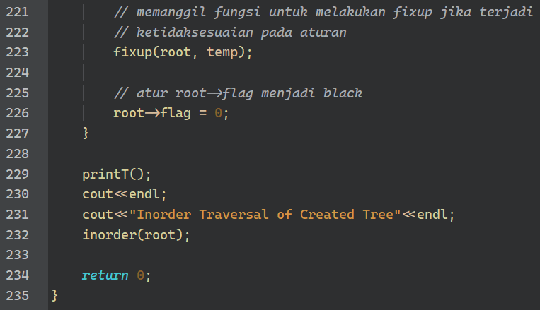
Testing Program

Slide 13
List Data
4. Case A (2)
6. Insert (2) and root = black
7
3
5
2
1
4
6
7
7
5
3
5
3
7
1. Insert (7)
3
5
2
7
3. Insert (5)
7
5. Case A (3)
7. Case A (1)
3
7
5
2. Insert (3)
5
7
5
5
3
7
3
7
3
3
2

Slide 14
8. Insert (1) and root = black
10. Insert (4)
12. Insert (6)
5
5
5
3
7
2
7
2
7
2
1
3
6
1
3
1
11. Case B (1)
9. Case A (3)
4
4
5
5
5
3
7
2
7
2
7
2
1
3
1
3
1
4

Slide 15
Terimakasih
Struktur Data | kelompok 2
- Learn by doing, keep spiritfull

